Slide 1
活動二
認識T-標準⁺

Slide 2
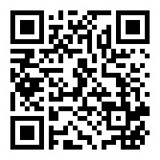
T-標準⁺簡介動畫
https://www.cotap.hk/pop_video.php?file=zL4kyM7U

Slide 3
請根據動畫內容，回答以下問題
1. 2. 3. 4. 5.
COTAP的中文名稱是甚麼？
T-標準⁺最重要的主導原則是甚麼？
香港學生需要擁有哪三項特質？
香港教師的專業角色是甚麼？
香港校長的專業角色是甚麼？

Slide 4
COTAP 的中文名稱是甚麼? (告訴您的學習伙伴)
Committee On Professional Development of Teachers And Principals (COTAP)
COTAP名稱包括教師及校長

Slide 5
培育今日學生 成就明日領袖
最重要的主導原則:
以學生為中心?
以學生發展和學習需要為中心!
達至全人健康
具備成年階段所需的素養
靈活應對未來的轉變

Slide 6
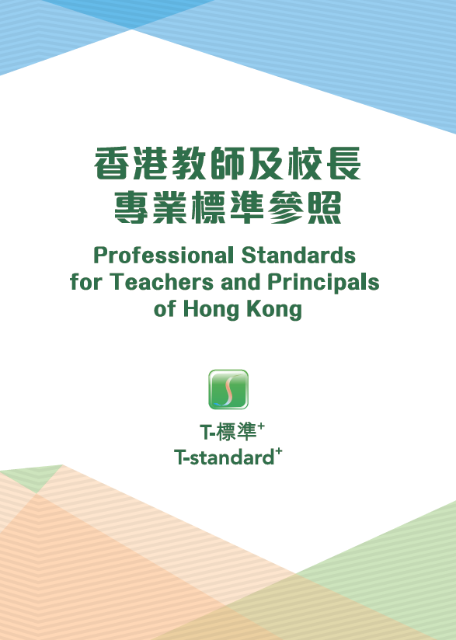
標準 與 角色
在「T-標準⁺」中，教師有哪三個角色? (告訴您的伙伴)
標準一
關愛學生的育才者 支援全人成長
標準二
啟發學生的共建者 結伴建構知識
標準三
敬業樂群的典範 彰顯專業精神

Slide 7
標準 與 角色
在「 T-標準⁺ 」中，校長有哪三個角色? (告訴您的伙伴)
標準一
以德潤才的躬行者 貫徹全人成長及均衡發展的理念
標準二
博學啟思的建策者 塑造好學敏求的學習型組織
標準三
高瞻遠矚的創建者 推動教育變革及學校持續進步

Slide 8
進階反思問題
為什麼今日香港學生需要擁有這三項特質?
「專業角色」如何能幫助教師在專業發展路途上更對焦的反思與求進?
面對複雜多變的社會，教師需要這樣的標準參照嗎?這套標準參照如何可以促進我們的專業反思和持續學習?
確定學生未來需要擁有的特質，教師/學校便能訂立較明確的培育目標，是嗎?
教師專業角色參照(三個教師專業角色)如何幫助教師更對焦的反思，了解自己的強項和不足?
[學校可選擇合適的問題，不必全選。]

